Slide 1
Космические приключения детей средней группы
Проект педагогов МБДОУ МО г. Краснодар
Учитель-логопед Каретникова З.П
Инструктор по физической культуре Хашабова А.Д
Воспитатели средней группы: Данилюк О.Н,
Тумасян С.Ф, Аничина М.В

Slide 2
Актуальность:
Современные дошкольники задают много вопросов о космосе, космическом пространстве, космонавтах, так как всё неведомое, непонятное, недоступное будоражит детскую фантазию. Данный проект направлен на обогащение познавательно-эстетической компетентности старших дошкольников, поможет систематизировать полученные знания и применять их в различных видах деятельности.
Вид проекта:
Познавательно-творческий, длительный – 3-х недельный.
Цель проекта:
Формирование у детей среднего дошкольного возраста представлений о космическом пространстве, освоении космоса человеком и животными.

Slide 3
Задачи:
Дать детям знания об освоении человеком космического пространства, познакомить с космонавтами первооткрывателями и животными-космонавтами.
Дать детям представление, что такое космос, космическое пространство, познакомить с солнечной системой, которую составляют девять планет и солнце – самая близкая звезда к Земле.
Развитие познавательных способностей, творческого воображения, мышления, коммуникативных навыков детей
Обеспечение психологического благополучия и здоровья детей.
Воспитывать патриотические чувства, гордость за Российскую космонавтику.

Slide 4
Этапы реализации:
Первый этап – подготовительный.
Второй этап – разработка проекта.
Третий этап – формирующий.
Четвёртый этап – заключительный.

Slide 5
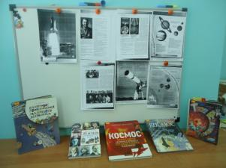
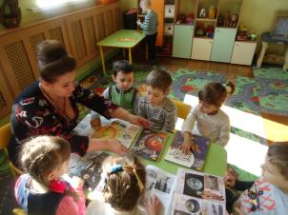
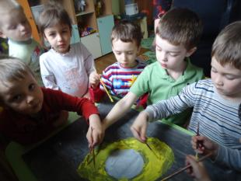
Рассматривание иллюстраций
Книжная выставка
Предварительная работа
Коллективное рисование «Наша галактика

Slide 6
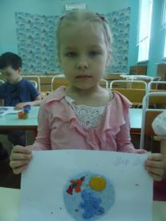
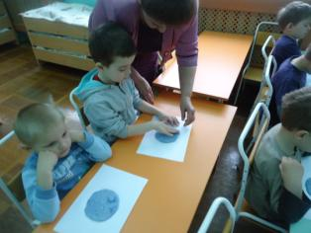
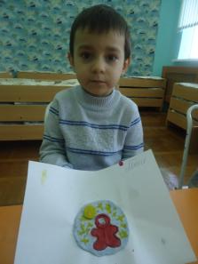
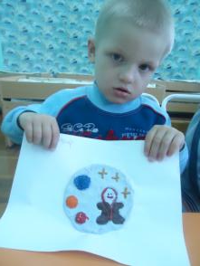
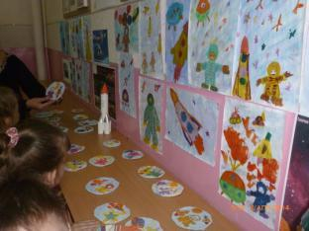
Тесто -пластика
Выставка работ

Slide 7
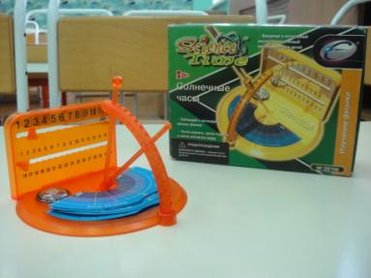
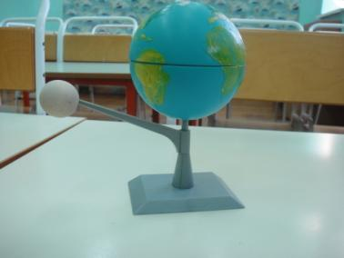
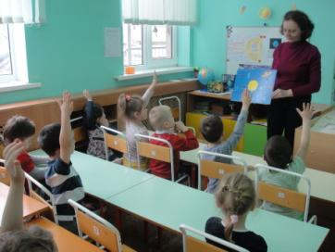
Космические эксперименты

Slide 8
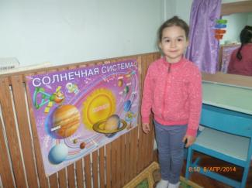
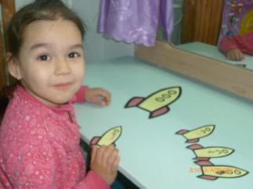
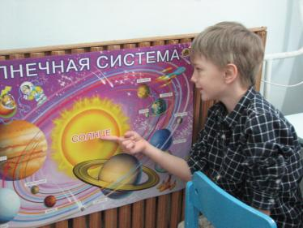
Коррекционная развивающая работа
Игра «Космос»
Упражнение «Какая по счету планета»

Slide 9
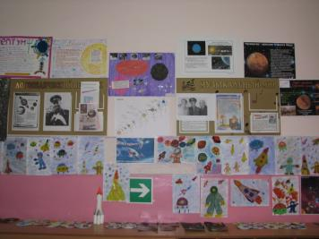
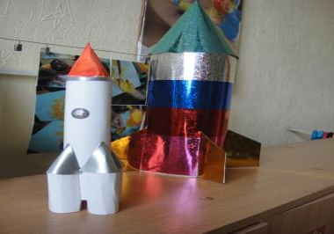
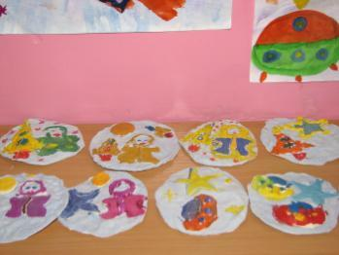
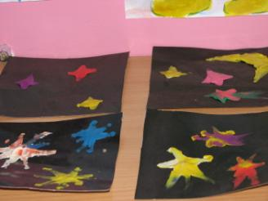
Выставка детских работ

Slide 10
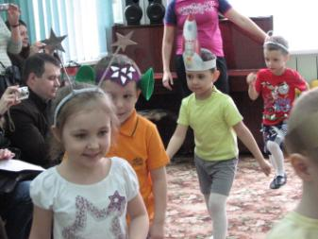
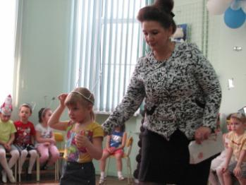
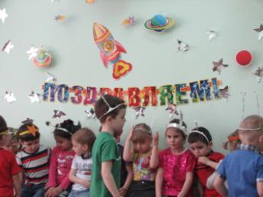
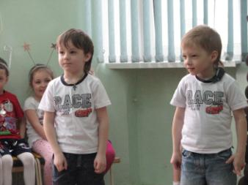
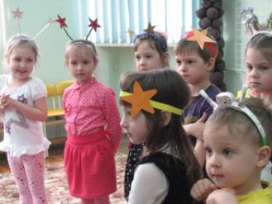
спортивно-речевое развлечение
«Мы и космос»
Демонстрация космических костюмов
Занимаем места в ракете
Отгадывание загадок
Читаем стихи

Slide 11
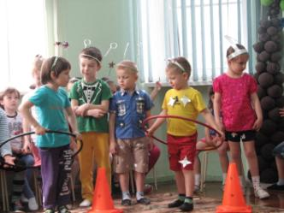
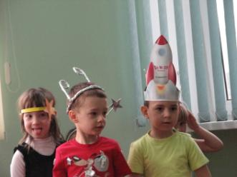
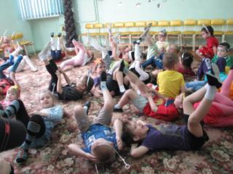
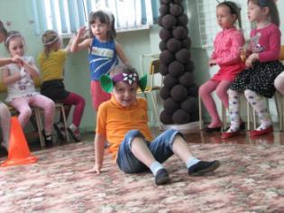
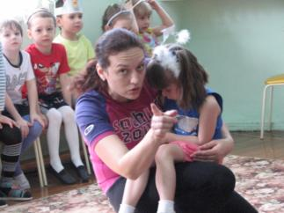
Эстафеты
Стыковка космического корабля
Почти Гагарин!
Невесомость
Луноходы
Это добрые инопланетяне

Slide 12
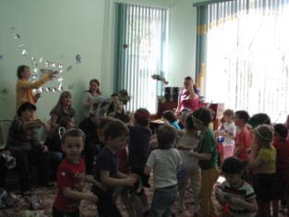
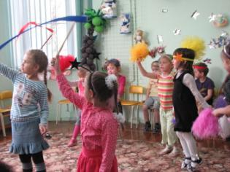
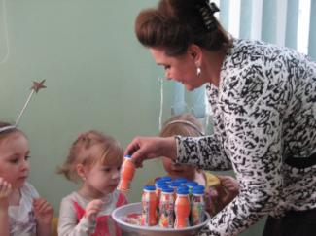
Метеоритный обстрел
Метеоритный обстрел
Космические сны
Космическая еда

